Slide 1
ROC曲線

Slide 2
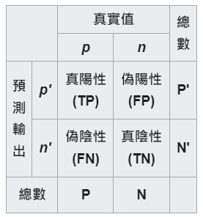
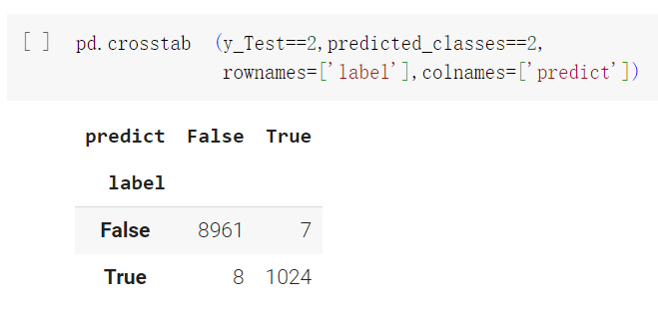
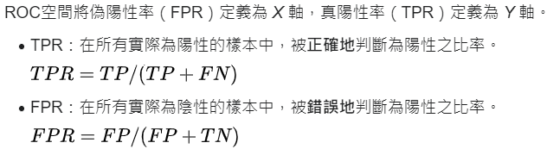
ROC曲線
ROC 曲線分析是針對二分類問題衡量決策
真陽性（TP）：預測值為2，實際值也為2。
偽陽性（FP）：預測值為2 ，實際值不為2 。
真陰性（TN）：預測值不為2 ，實際值也不為2 。
偽陰性（FN）：預測值不為2 ，實際值為2 。

Slide 3
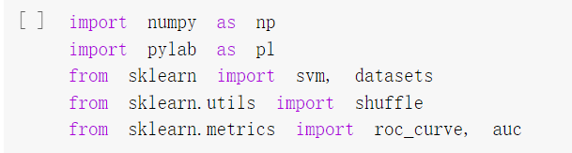
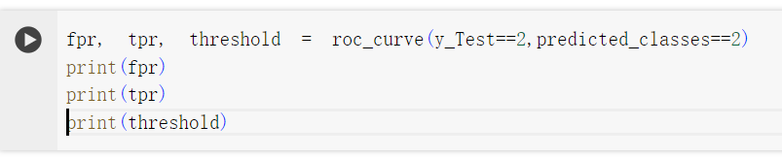
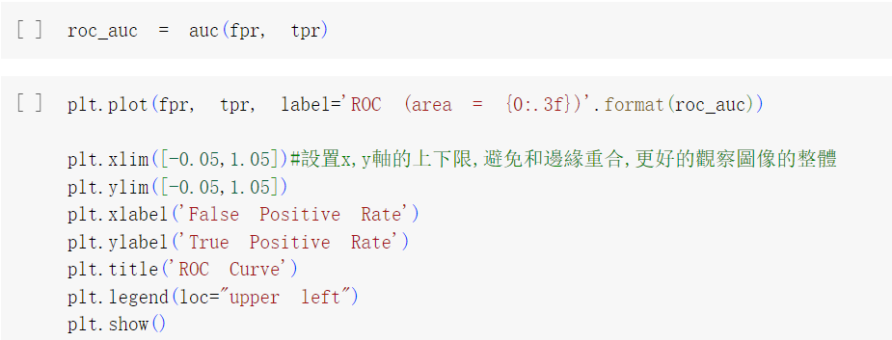
ROC曲線(數字2預測結果)
匯入所需模組
fpr, tpr, threshold = roc_curve(真實值,預測結果)
auc:計算曲線下方面積值

Slide 4
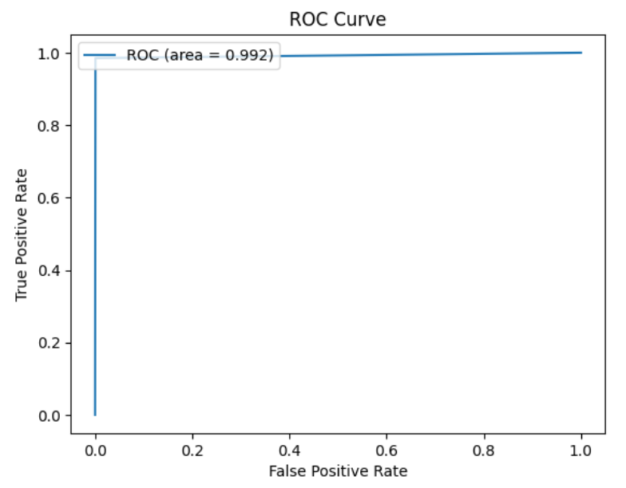
ROC曲線(數字2預測結果)
ROC 曲線越靠近左上角，AUC 曲線下面積會越大
也就代表分類決策品質越好

Slide 5
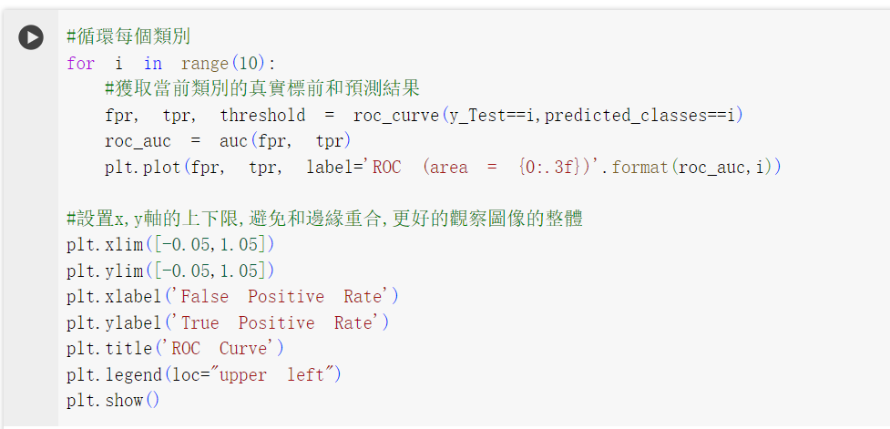
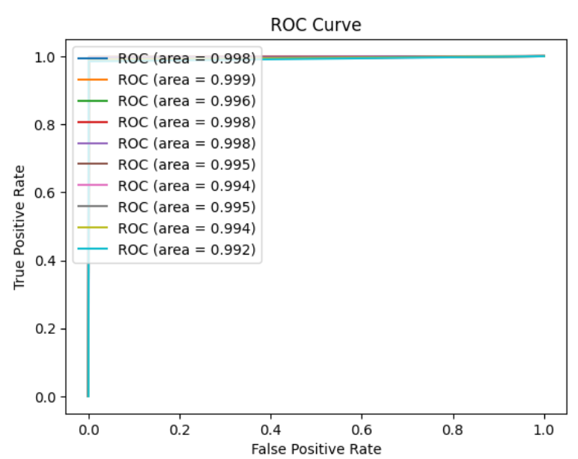
ROC曲線(合併所有預測結果)

Slide 6
Cifar-10影像辨識資料集
介紹

Slide 7
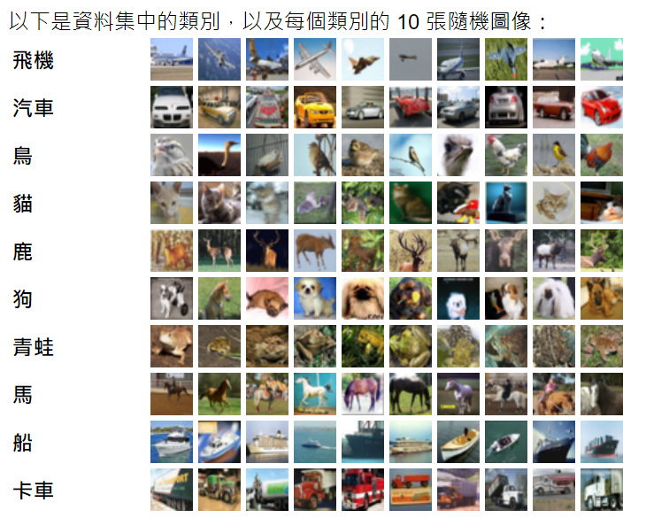
Cifar-10
CIFAR-10 資料集由 10 個類別的 60000 張 32x32 彩色影像組成，每個類別 6000 張影像。有50000張訓練圖像和10000張測試圖像。

Slide 8
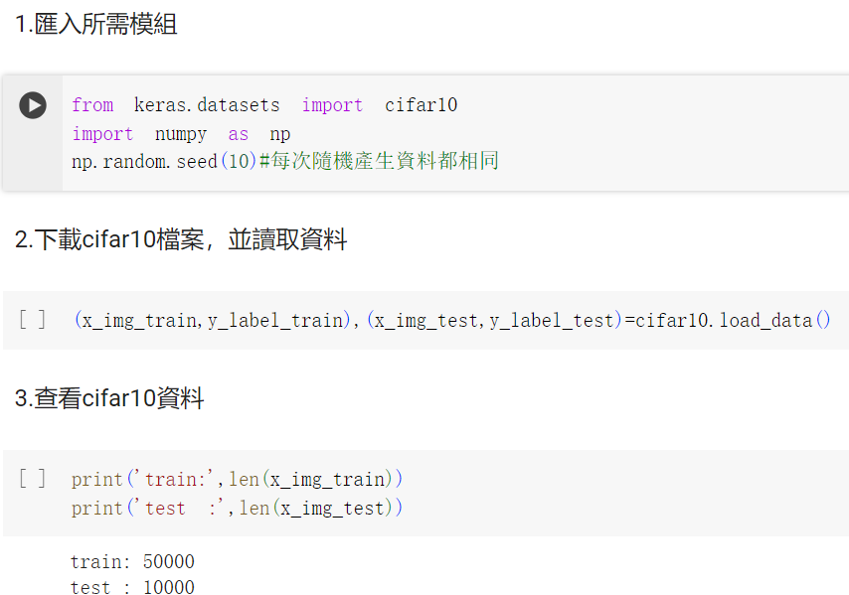
Cifar-10
查看Cifar-10資料：
train 訓練資料 50000 筆
test 測試資料 10000 筆

Slide 9
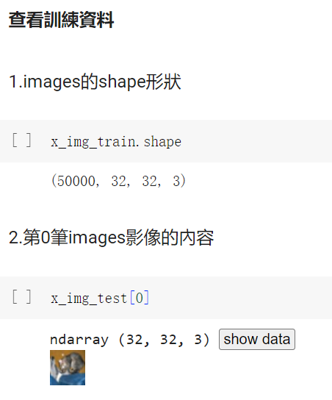
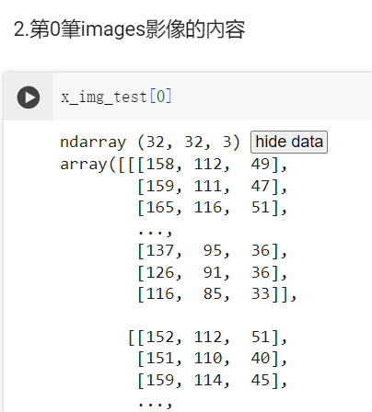
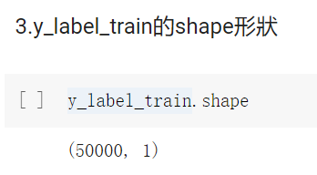
Cifar-10
訓練資料由images和labels所組成
x_img_train是圖片影像，32x32x3(長x寬x維度(3:三原色))
y_label_train是圖形資料真實值，每個數字代表一個類別，共10個類別。
0:airplane
1:automobile
2:bird
3:cat
4:deer
5:dog
6:frog
7:horse
8:ship
9:truck
每一點的三原色組成

Slide 10
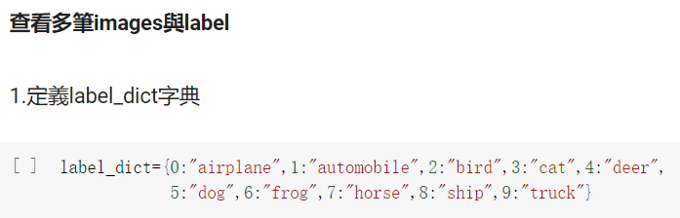
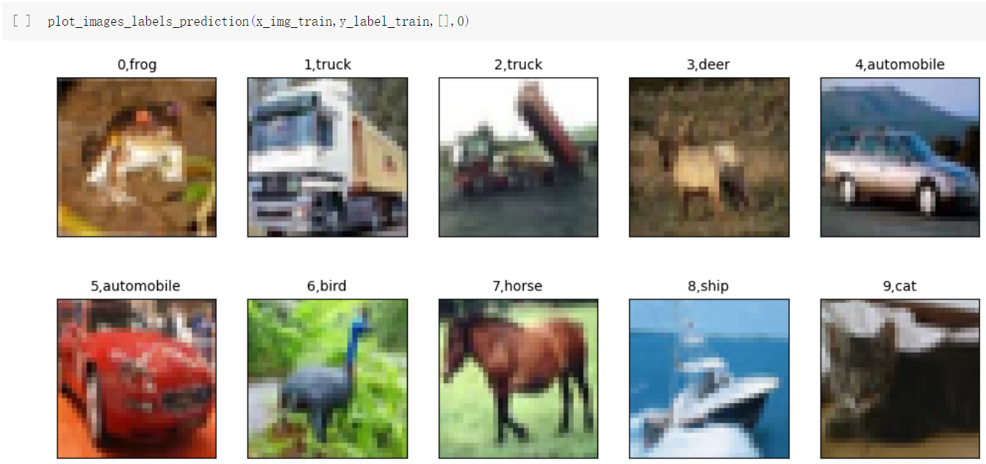
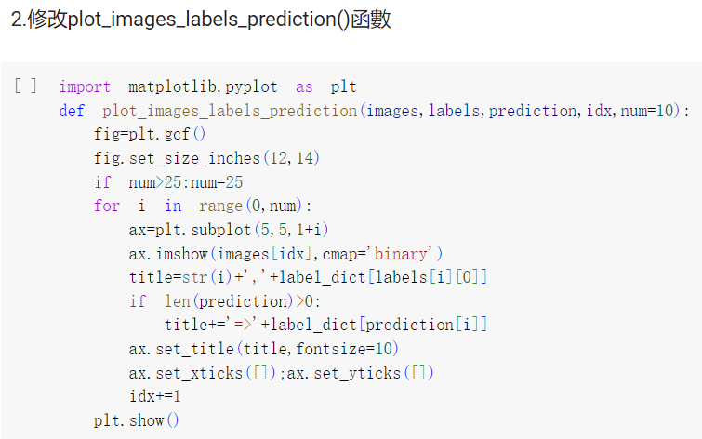
Cifar-10
plt.subplot(nrows,ncols,index)

Slide 11
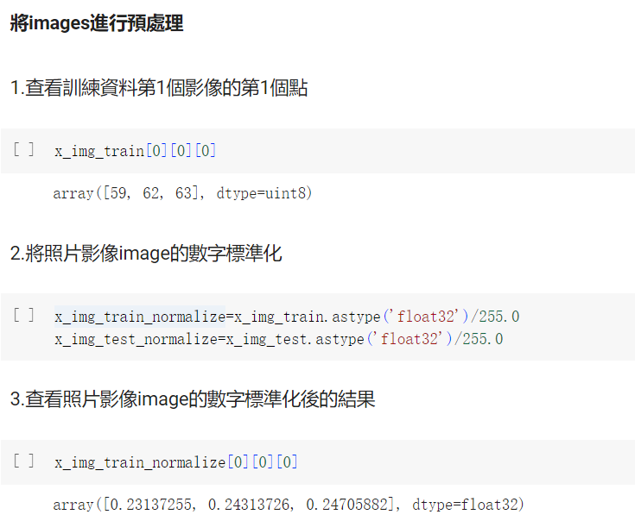
Cifar-10
長度固定，無號整數的型態名稱為 uint8(8位元)
uint8 可儲存的整數範圍為 0 到 255
影像的數字範圍0~255，標準化方式 除以255
浮點數的名稱為 float32(32 位元)

Slide 12
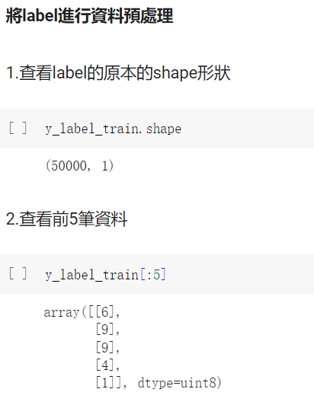
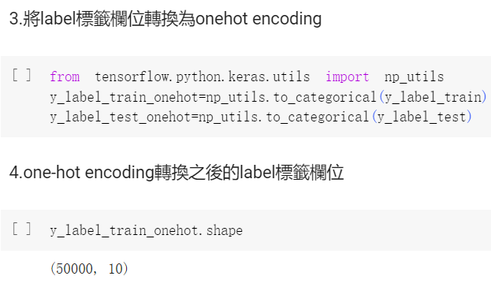
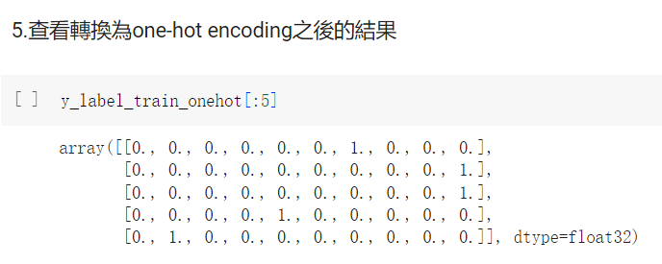
Cifar-10
執行one-hot encoding轉換
One-Hot Encoding(獨熱編碼)：類別資料轉換，將輸入的資料轉換成為數值。
轉換後的label標籤欄位
原來真實的值是6，轉換過後會在第6個位置的數字由0變成1。

